Slide 1
فصل سوم
تکنیک پیشنهاد شده
9/28
پیشنهادات
نتیجه گیری
آزمایشات و بحث
تکنیک پیشنهادی
مقدمه
چکیده

Slide 2
پیش پردازش
قبل از اجرای مرحله هموارسازی لازم است تصاویر ورودی وب مجدداً سایزبندی شوند به گونه ای که اندازه کاراکترها برای پردازش به اندازه کافی بزرگ باشد. در اینجا از روش درونیابی مکعبی برای سایزبندی مجدد تصویر ورودی از h w تا H W استفاده می کنیم که h w و H W ارتفاع و عرض تصویر اصلی و تصویر بزرگ شده را نشان می دهند. H ارتفاع ثابت تعریف شده توسط کاربر برای کنترل اندازه کاراکتر تصویر ورودی وب را نشان داده و W متناسب با H بوده و از رابطه w/h *H محاسبه می شود.
10/28
پیشنهادات
نتیجه گیری
آزمایشات و بحث
تکنیک پیشنهادی
مقدمه
چکیده

Slide 3
هموارسازی و دودویی سازی تصویر
به منظور تضمین نتیجه تشخیص مطلوب، بهتر این است که متن و زمینه تصاویر وب اول هموار شوند.در موارد ایده آل، شدت های پیکسل درون یک طبقه باهم برابر میباشد،اختلافات شدت فقط در مرز بین متن و زمینه رخ می دهد. بنابراین، تصویر هموارشده باید تاحد امکان دارای تغییر شدت کمی باشد که تابع اختلاف با خط اصلی می باشد.
11/28
پیشنهادات
نتیجه گیری
آزمایشات و بحث
تکنیک پیشنهادی
مقدمه
چکیده

Slide 4
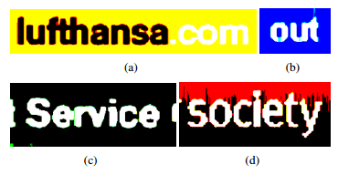
این مسئله را می توان با استفاده از تابع هدف زیر بیان نمود:
شکل 2. شمایی از تصاویر هموارشده از تصاویر اصلی در شکل 1 را نشان می دهد.
12/28
پیشنهادات
نتیجه گیری
آزمایشات و بحث
تکنیک پیشنهادی
مقدمه
چکیده

